Slide 1


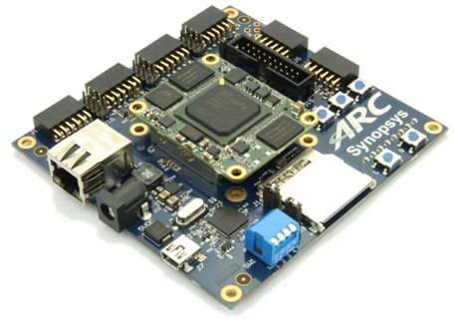
领先创新·
·超越自我
2018 Synopsys ARC杯电子设计竞赛

Slide 2
智能停车场管理系统
郭松 魏鹏辉 徐康
2018年xx月

Slide 3
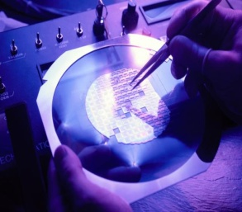
Agenda
项目概述
难点与创新
设计实现
测试结果
总结展望

Slide 4
项目概述
随着汽车数量的增长，为了解决传统停车场的管理问题，实现智能停车场系统的智能化。本文对多个停车位借助系统借助ARC EM 处理器，移动互联网技术（TCP/IP）、Linux嵌入式（Cortex—A9），计算机技术、车牌识别技术、扫码支付自动抬杆技术、红外感应车位是否被占用、指示牌提示车位信息、停车后车主车位自动标记等技术，实现了停车场的智能化管理。

Slide 5
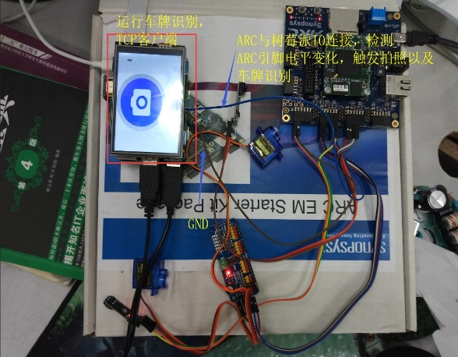
项目概述

Slide 6
Agenda
项目概述
难点与创新
设计实现
测试结果
总结展望

Slide 7
难点与创新
难点
进出口位置的车辆信息识别。
我们设计出的智能停车场系统主要分为引导系统和进出口管理系统两个子系统，两个系统如何互相合作保证整个大系统延时性，安全性，可操作性达到最好是一个难点。
创新
借助于车牌图像识别技术、移动互联网技术、Linux嵌入式技术和移动平台，在进车口无需取卡为此专门做了自己的app通过与硬件的交互，无需拥堵排队便可完成线上支付
独创的车位抽号分发机制，为每一个进场汽车分配车位号，方便寻车以及车位均衡化管理
停车场管理收费系统根据设定规则自动综合各种政策计费，语音提示和在显示屏上显示需要缴费的情况，实现快速通行，提高车辆通行效率以及车位利用率。

Slide 8
Agenda
项目概述
难点与创新
设计实现
测试结果
总结展望

Slide 9
设计实现
车位检测与车辆进出检测
由arc开发板实现，采用红外检测模块实时监测车位以及车辆进出，通过arc开发收集红外模块信息并进行处理。
车位显示信息发布
由树莓派1号实现，车位显示屏信息发布是整个车位引导系统的重要组成部分，利用qt4.0编写了GUI，在停车场入口会显示你的车牌信息、当地时间、告知你应去的车位信息，利用TCP server与树莓派2号进行通信，利用TTS技术实现语音提示信息的播报。
车牌识别
由运行android things系统的树莓派2号实现，车牌识别技术(License Plate Recognition，LPR)以计算机技术、图像处理技术、模糊识别等学科的理论知识作支撑，建立车牌识别的特征模型，识别车辆的各种特征，停车场进出舵机
车辆进出管理
由arc开发板实现，arc开发板的i2c接口链接pwm扩展模块，pwm控制舵机，从而控制闸杆升降实现车辆通行的控制

Slide 10
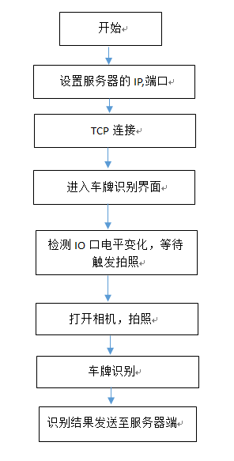
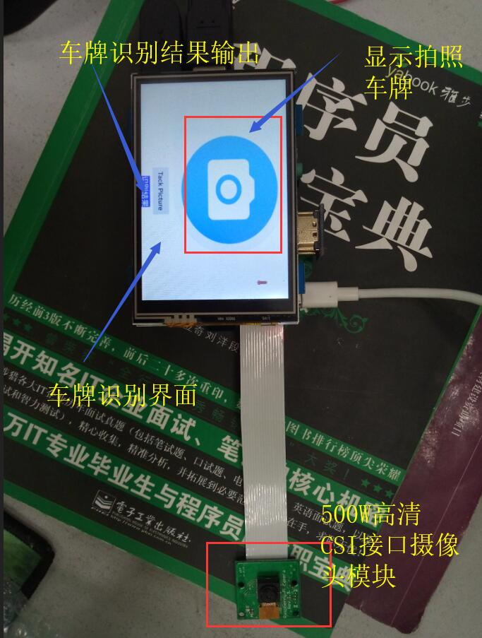
设计实现
树莓派Android Things
端车牌识别App设计

Slide 11
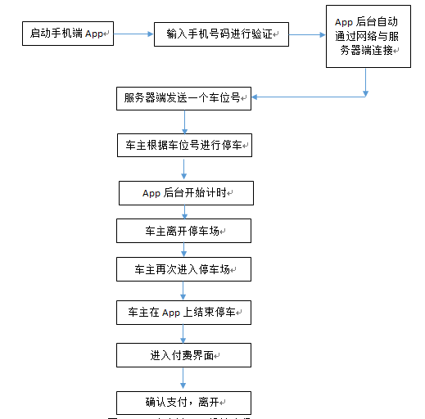
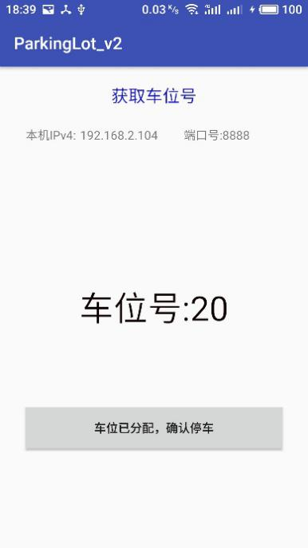
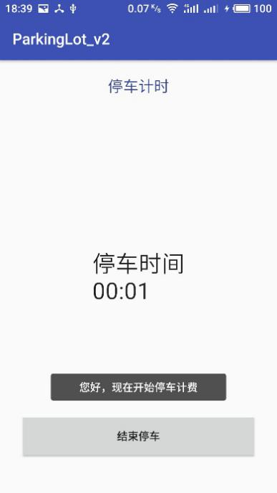
设计实现
车主端Android App
设计

Slide 12
Agenda
项目概述
难点与创新
设计实现
测试结果
总结展望

Slide 13
测试结果
车牌识别系统是整个智能停车场系统的核心，整个测试围绕着车牌识别的准确率进行，在测试中，我们设计了三个不同的测试方案并且均收到良好的测试结果
其中正面车牌识别准确率达到了91%。不同角度车牌识别准确率达到了80%。不同分辨率的车牌图片张均识别准确，准确率达到100%。

Slide 14
Agenda
项目概述
难点与创新
设计实现
测试结果
总结展望

Slide 15
总结展望
本系统成功实现软硬件的结合，完成从车辆进入的红外检测和精准的车牌识别到线上线下协议通信与线上支付的一键打通。独创的车位抽号机制，合理的分配了车位，让车主不再为寻找车位而苦恼。同时线上支付与抬杆即走，帮助车主解决道闸口拥堵问题。语音播报也更添舒适的智能体验。
建立云平台：提供手机APP应用服务，支持余位发布、手机支付、车位预定、反向寻车、车位引导等
在app中添加车位地图标记功能
增加车牌识别的准确度，精确度，同时添加未挂牌、专车、会员车等的支付方案

Slide 16
谢 谢！

